Slide 1
Vaihdevuodet
Luentomateriaali

Slide 2

Luentomateriaali
Julkaistu 24.9.2025
Perustuu 22.9.2025 julkaistuun
Käypä hoito -suositukseen
Vaihdevuodet
Linkki suositukseen
Kuva: Gettyimages

Slide 3
Näytön varmuusaste Käypä hoito -suosituksissa
Koodi | Näytön aste | Selitys
A | Vahva tutkimusnäyttö | Useita menetelmällisesti tasokkaita¹ tutkimuksia, joiden tulokset samansuuntaiset
B | Kohtalainen tutkimusnäyttö | Ainakin yksi menetelmällisesti tasokas tutkimus tai useita kelvollisia² tutkimuksia
C | Niukka tutkimusnäyttö | Ainakin yksi kelvollinen tieteellinen tutkimus
D | Ei tutkimusnäyttöä | Asiantuntijoiden tulkinta (paras arvio) tiedosta, joka ei täytä tutkimukseen perustuvia näytön vaatimuksia
1 Menetelmällisesti tasokas = vahva tutkimusasetelma (kontrolloitu koeasetelma tai hyvä epidemiologinen tutkimus); tutkittu väestö ja käytetty menetelmä soveltuvat perustaksi hoitosuosituksen kannanottoihin. 2 Kelvollinen = täyttää vähimmäisvaatimukset tieteellisten menetelmien osalta; tutkittu väestö ja käytetty menetelmä soveltuvat perustaksi hoitosuosituksen kannanottoihin.

Slide 4
Luentomateriaalin käyttö
Käypä hoito -suositusten luentomateriaalit on laadittu tukemaan suosituksen käyttöönottoa.
Ne ovat vapaasti käytettävissä terveydenhuollon, julkishallinnon ja oppilaitosten koulutuksissa ja apuna ammattilaisten arjessa.
Käypä hoidon tuottamat aineistot ovat kaikille avoimia ja maksuttomia.
Esityksen sisältöä ei saa muuttaa.
  Jos esitykseen sisällytetään muuta materiaalia, Käypä hoito
  -esityspohjaa ei saa käyttää lisätyssä materiaalissa.

Slide 5
Johdanto
Suositus: Terveydenhuollossa tunnistetaan naiset, joilla on haittaavia vaihdevuosioireita. Oireet tulee hoitaa tai ohjata potilas sopivaan hoitopaikkaan.
  Vaihdevuodet ovat luonnollinen osa naisen elämää.
  Vaihdevuosi-ikäisistä naisista suuri osa kokee vaihdevuosioireita, kuten kuumia aaltoja ja hikoilukohtauksia, unihäiriöitä, mielialan muutoksia, nivelkipuja ja limakalvojen kuivuutta.
  Hoitamattomana vaihdevuosioireet ovat yhteydessä heikentyneeseen työkykyyn ja voivat lisätä sairauspoissaoloriskiä ja aiheuttaa kustannuksia.
  Vaihdevuosioireisiin tulee olla mahdollisuus saada terveydenhuollosta apua sosioekonomisesta, etnisestä tai uskonnollisesta taustasta riippumatta.

Slide 6
Vaihdevuosiin liittyviä termejä ja määritelmiä
Termi | Määritelmä
Munasarjojen toiminnan ennenaikainen hiipuminen (premature ovarian insufficiency, POI) | Munasarjatoiminnan ja kuukautisten päättyminen ennen 40 vuoden ikää / menopaussi ennen 40 vuoden ikää
Varhainen menopaussi | Menopaussi 40–45 vuoden iässä
Perimenopaussi eli "esivaihdevuodet" tai vaihdevuosien siirtymävaihe | Aika, joka alkaa ensimmäisistä vaihdevuosiin viittaavista oireista (yleensä epäsäännölliset kuukautiset, osalla ajoittaisia vaihdevuosioireita) ja päättyy 12 kuukautta viimeisten kuukautisten jälkeen Ajoittuu yksilöllisesti, alkaa yleensä 4–7 vuotta ennen menopaussia
Menopaussi | Viimeiset oman hormonitoiminnan aiheuttamat kuukautiset Tapahtuu munasarjojen ikääntymisen vuoksi Menopaussi-ikä varmistuu vasta 12 kuukautta viimeisen kuukautisvuodon jälkeen
Postmenopaussi | Menopaussin jälkeinen aika
Vaihdevuodet eli klimakterium | Ajanjakso ennen ja jälkeen menopaussin, johon liittyy munasarjatoiminnan hiipuminen ja lopulta päättyminen
Vasomotoristen oireiden (kuumat aallot ja hikoilukohtaukset) hankaluuden määritelmät | Lievä: lämmöntunne ilman hikoilua Kohtalainen: lämmöntunne ja hikoilu, toiminta voi jatkua Vaikea: lämmöntunne ja hikoilu, toiminta keskeytyy

Slide 7
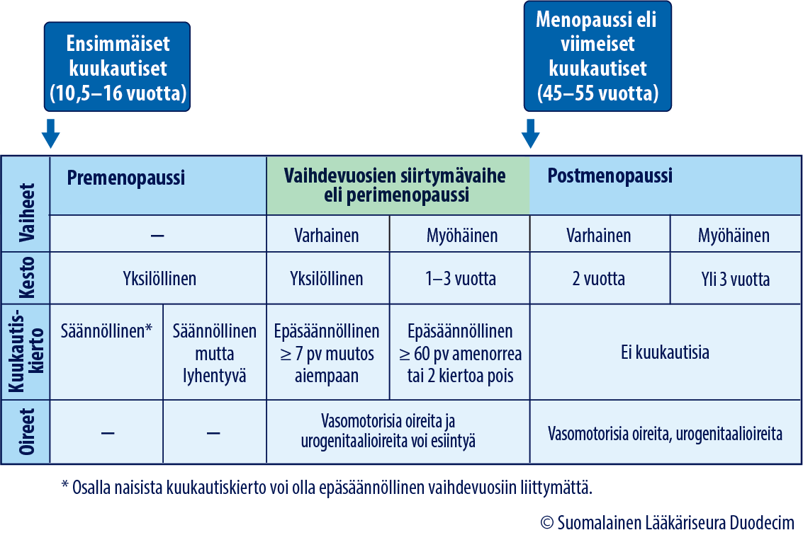
Naisen hormonitoiminnan muutokset eri elämänvaiheissa
Kuva havainnollistaa munasarjatoiminnan vaihteluun liittyvät kuukautiskierron muutokset ja oireet naisen eri elämänvaiheissa.
Mukailtu lähteestä: Pelkonen S, Holopainen E. Vuotohäiriöt fertiili-iän ääripäissä. Duodecim 2020;136(20):2303-11
Duodecim-lehden kuvan lähde: Harlow SD, Gass M, Hall JE ym. Executive summary of the stages of reproductive aging workshop + 10: addressing the unfinished agenda of staging reproductive aging. J Clin Endocrinol Metab 2012;97:1159-68

Slide 8
Vaihdevuosioireet ja niiden yleisyys
Vaihdevuosioireet ja niiden esiintyvyys
40–65-vuotiailla naisilla:
kuumat aallot ja hikoilukohtaukset 67–70 %
unihäiriöt 64–69 %
mielialan ailahtelu, alakuloisuus 47–56 %
muistihäiriöt 42 %
limakalvojen kuivuus 44–76 %
emättimen kutina ja polttelu 36 %
tihentynyt virtsaamistarve 43 %
painonnousu 47 %
seksuaalinen haluttomuus 52 %
nivel- ja lihaskivut 30–69 %
päänsärky 16–50 %
ei mitään edellisistä 1 %
Suositus: Terveydenhuollossa tunnistetaan naiset, joilla on haittaavia vaihdevuosioireita. Oireet tulee hoitaa tai ohjata potilas sopivaan hoitopaikkaan.

Slide 9
Vasomotoriset oireet ja elämänlaatuun liittyvät ongelmat
Vasomotoriset oireet eli kuumat aallot ja hikoilukohtaukset
tyypillisimpiä vaihdevuosiin liittyviä oireita
voimakkaimmillaan myöhäisessä perimenopaussissa ja postmenopaussin ensimmäisinä vuosina
esiintyy keskimäärin seitsemän vuoden ajan, mutta yksilöllinen vaihtelu suurta
(3–11 vuotta)
Suurin osa naisista, joilla on keskivaikeita tai vaikeita vasomotorisia oireita (75 %), kokee elämänlaatunsa heikentyneeksi.

Slide 10
Unihäiriöt
Yölliset kuumat aallot ja hikoilukohtaukset häiritsevät vaihdevuosi-ikäisen naisen unirytmiä.
Tämä saattaa johtaa unettomuuteen, mielialaoireisiin sekä muisti- ja keskittymis-vaikeuksiin.
Unen laatu tyypillisesti huononee.
Yölliset heräämiset ja pidentynyt yöllinen hereilläoloaika lisääntyvät.
Nukahtamisvaikeudet ja liian aikainen aamuherääminen yleistyvät.
Lisäksi naiset raportoivat unen virkistämättömyyttä.
Unenaikaiset hengityshäiriöt lisääntyvät iästä ja painoindeksistä riippumatta.

Slide 11
Mielialahäiriöt ja kognitioon liittyvät ongelmat
Mielialahäiriöt
Vaihdevuosissa esiintyvät mielialaoireet liittyvät erityisesti vasomotorisiin oireisiin ja uniongelmiin.
Mielialaoireiden diagnostiikassa on olennaista erottaa, ovatko kyseessä vaihdevuosiin liittyvät mielialaoireet vai depressio psykiatrisena sairautena.
Suurimmalla osalla menopaussin aikana depressioon sairastuneista naisista on ollut aikaisempi mielialaoireiluepisodi (esim. premenstruaalinen oireyhtymä tai synnytyksenjälkeinen masennus).
Kognitioon liittyvät ongelmat
Vaihdevuosien aikana naiset kokevat usein muistihäiriöitä, erityisesti keskittymiskyvyn vaikeutta.
Koetut muistihäiriöoireet ovat sekundaarisia. Niiden tärkeimpänä syynä ovat uniongelmat ja niistä johtuva univaje, joka on yhteydessä kognitiivisen suorituskyvyn heikkenemiseen kaikenikäisillä.

Slide 12
Vaihdevuosien urogenitaalinen oireyhtymä ja seksuaalihäiriöt
Suositus: Urogenitaalioireet otetaan puheeksi vaihdevuosi-ikäisen naisen kanssa.
Uregenitaalinen oireyhtymä
Hoitamattomana urogenitaalioireet jatkuvat loppuelämän ajan.
Seksuaalihäiriöt
Vaihdevuosiin liittyy usein seksuaalisen halun vähenemistä, libidon heikkenemistä, mikä saattaa johtua hormonaalisista muutoksista, psykologisista tekijöistä tai parisuhdedynamiikasta.
Orgasmivaikeudet ja yhdyntäkivut ovat melko yleisiä yli 40-vuotiailla naisilla.
Ilmenee ulkosynnyttimien ärsytyksenä, emättimen kuivuutena ja poltteluna, yhdyntäkipuina ja yhdyntäverenvuotona.

Slide 13
Vaihdevuosioireet ja työelämä
Hoitamattomana vaihdevuosioireet ovat yhteydessä heikentyneeseen työkykyyn ja voivat lisätä sairauspoissaoloriskiä ja aiheuttaa kustannuksia.
Yli kolme neljäsosaa vaihdevuosioireisista naisista kokee vaikeuksia työn vaatimuksista selviämisessä.
  Vaikeista vaihdevuosioireista kärsivillä naisilla on yli 8-kertainen työkyvyn heikkenemisen riski.
Työterveyshuollon yksilöön kohdistuvassa toiminnassa on oleellista
  vaihdevuosioireiden tunnistaminen ja
  ohjaus hoitoon tai oireiden hoitaminen työterveyshuollossa.
Työnantajien tulee taata terveellinen ja turvallinen sekä syrjimätön työpaikka kaikille työntekijöille.
  Työtä ja työolosuhteita tulee tarpeen mukaan kohtuullisesti mukauttaa.

Slide 14
Vaihdevuodet ja pitkäaikaisterveys
Vaihdevuosiin liittyy painonnousua ja kehonkoostumuksen muutoksia.
  Kehon rasvakudoksen määrä suurenee ja rasvattoman kudoksen osuus pienenee.
  Rasvaa kertyy enemmän keski- kuin alavartaloon.
Vaihdevuosi-iässä sydän- ja verisuonitautien esiintyvyys kasvaa.
  Munasarjoista peräisin olevan estrogeenin katsotaan suojaavan sydän- ja verisuonitaudin kehittymiseltä, ja vaihdevuosissa tämä suojavaikutus päättyy.
Aivohalvauksen riski lisääntyy iän ja vaihdevuosien myötä.
  Tärkein hoidettava riskitekijä on kohonnut verenpaine.
Metabolisen oireyhtymän ja sen yksittäisten osatekijöiden esiintyvyys kasvaa vaihdevuosien myötä.
Luun terveys on vahvasti sidoksissa elimistön estrogeenipitoisuuteen.
  Luukato alkaa noin kaksi vuotta ennen luonnollista menopaussia ja on suurimmillaan noin kaksi vuotta menopaussin jälkeen.

Slide 15
Vaihdevuosioireiden tutkiminen ja hoidon valinnassa huomioitavat asiat
Suositus: Oireisen potilaan vaihdevuosien hoidon voi aloittaa yleis- tai työterveyslääkäri, eikä gynekologin kannanottoa pääsääntöisesti tarvita.
Vaihdevuosien diagnoosi on kliininen ja perustuu tyypillisiin vaihdevuosioireisiin ja kuukautisten harvenemiseen tai loppumiseen vaihdevuosi-iässä olevilla 45–55-vuotiailla naisilla.
Keskeistä on tehdä tarvittaessa erotusdiagnostiset selvittelyt ja kartoittaa sydän- ja verisuonitautien sekä rinta- ja gynekologisten syöpätautien riski.
Kliininen tutkimus suunnataan kohdennetusti, eikä laboratorio- ja kuvantamistutkimuksia pääsääntöisesti tarvita.

Slide 16
Vaihdevuosioireiden hoito
Systeeminen hormonihoito on tehokas vaihdevuosioireiden hoito
(näytönaste A, B).
Suositus: Vaihdevuosioireisille alle 60-vuotiaille ja niille, joiden menopaussista on kulunut alle 10 vuotta, tarjotaan ensisijaisesti systeemistä hormonihoitoa kuumien aaltojen hoitoon, mikäli hoidolle ei ole vasta-aiheita.
Suositus: Vaihdevuosi-ikäisen naisen uniongelmien hoidoksi tarjotaan ensisijaisesti vaihdevuosien systeemistä hormonihoitoa, mikäli sen käytölle ei ole vasta-aiheita.
Suositus: Vaihdevuosien systeeminen hormonihoito aloitetaan pienimmällä oireet poistavalla annoksella ja tarvittaessa annosta suurennetaan, jos riittävää vastetta ei saavuteta.
Suositus: Jos potilaalla on kohtu, vaihdevuosien systeemiseen hormonihoitoon liitetään aina keltarauhashormoni.
Vaihdevuosien lääkehoidon perusperiaatteet on kuvattu kuvassa dialla 17.

Slide 17
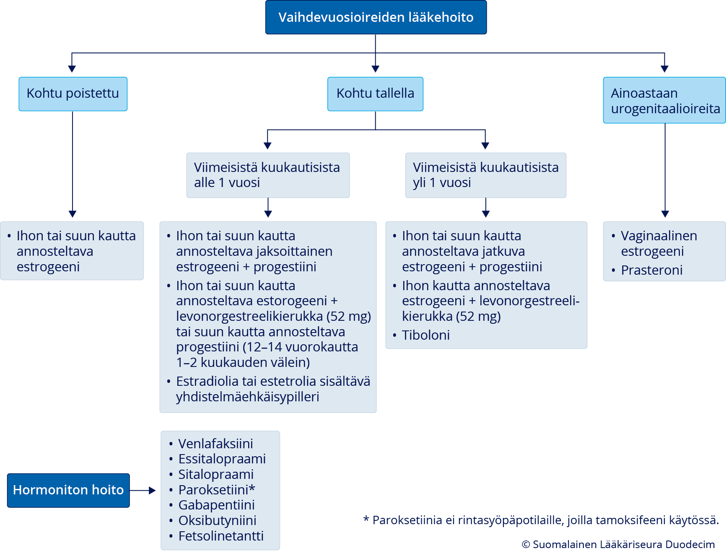
Vaihdevuosioireiden lääkehoidon valinta
Kuva. Vaihdevuosien systeemisen hormonihoidon estrogeenin annostelussa suositellaan ihon kautta annostelua, mikäli potilaalla on
lisääntynyt tukostaipumus (esim. ylipaino, tupakointi, suurentunut sydän- ja verisuonitautien riski)
migreeni
tyroksiinihoito tai
suurentuneet maksa-arvot
(lievästi suurentuneet maksa-arvot, enintään 2 x viitearvo, eivät ole este hormonihoidon aloitukselle perusterveydenhuollossa).

Slide 18
Systeeminen hormonihoito
Systeeminen hormonihoito
on tehokas vaihdevuosioireiden hoito (A)
parantaa vaihdevuosioireisten naisten elämänlaatua (A)
vähentää sydän- ja verisuonitautikuoleman riskiä, kun hoito aloitetaan alle 60-vuotiaana tai 10 vuoden kuluessa menopaussista (B)
lisää laskimotukoksen riskiä suun kautta annosteltuna, erityisesti ensimmäisen käyttövuoden aikana (A), mutta ihon kautta tavanomaisia annoksia käytettäessä laskimotukosriski ei lisäänny (A).
Systeeminen hormonihoito ei
estäne dementian (C) tai Alzheimerin taudin kehittymistä (B)
ennen rintasyöpädiagnoosia lisää rintasyöpäpotilaiden kuolleisuutta (C)
liity painonnousuun (A).
Systeemiseen hormonihoitoon ja tibolonin käyttöön liittyy etenkin käytön pitkittyessä lisääntynyt rintasyövän riski (A), mutta kokonaiskuolleisuuteen sillä ei ole vaikutusta (A).

Slide 19
Systeemisen hormonihoidon annostelu ja valmisteet
Systeeminen hormonihoito voidaan annostella joko suun tai ihon kautta.
  Hoidossa käytetään pienintä mahdollista annosta, jolla oireet pysyvät poissa.
  Ihon kautta annostelemista suositellaan, jos tukos- tai sydän- ja verisuonitautiriski on suurentunut (esim. tupakointi, ylipaino, diabetes, migreeni) tai potilas on ikääntynyt.
  Jos potilaalla on kohtu, kohdun limakalvon liikakasvun (hyperplasia) ja kohdunrungon syövän estämiseksi estrogeenihoitoon lisätään keltarauhashormoni.
Suosituksen lisätietoaineistossa on käytännön ohjeita vaihdevuosien systeemisen hormonihoidon toteutukseen ja ongelmatilanteisiin, ks. täältä.
Suosituksen taulukossa 5 on esitelty Suomessa käytössä olevat vaihdevuosien systeemiset hormonihoitovalmisteet vuonna 2025, ks. täältä.

Slide 20
Systeeminen hormonihoito erityistilanteissa
Suositus: Potilaalle, jolla on diagnosoitu sydän- ja verisuonisairaus tai todettu sen erittäin suuri riski tai joka on sairastanut rintasyövän, muun hormoniriippuvaisen gynekologisen syövän, syvän laskimotukoksen tai keuhkoembolian, ei aloiteta systeemistä hormonihoitoa perusterveydenhuollossa.
Suositus: Vaihdevuosien systeeminen hormonihoito annostellaan ensisijaisesti ihon kautta, jos potilaalla on migreeni, hypotyreoosi tai suurentunut tukos- tai sydän- ja verisuonitautiriski tai jos potilas on ikääntynyt.

Slide 21
Systeemisen hormonihoidon vasta-aiheet
Perusterveydenhuollossa vasta-aiheet systeemisen hormonihoidon
aloittamiselle ovat
rintasyöpä
kohdunrungon syöpä ja muut hormoniriippuvaiset gynekologiset syövät, ks. dia 21
sairastettu syvä laskimotukos, keuhkoveritulppa tai todettu tukostaipumus
vaikeahoitoinen sydämen vajaatoiminta
hoitoresistentti verenpainetauti (verenpainelääkitys ei ole este)
vaikea maksasairaus
selittämätön verinen emätinvuoto (syy selvitettävä)
sairastettu aivoinfarkti tai TIA
sepelvaltimotauti
yleistynyt ASO-tauti
SLE, jossa fosfolipidivasta-aineet ovat positiiviset (tromboosin vaara).

Slide 22
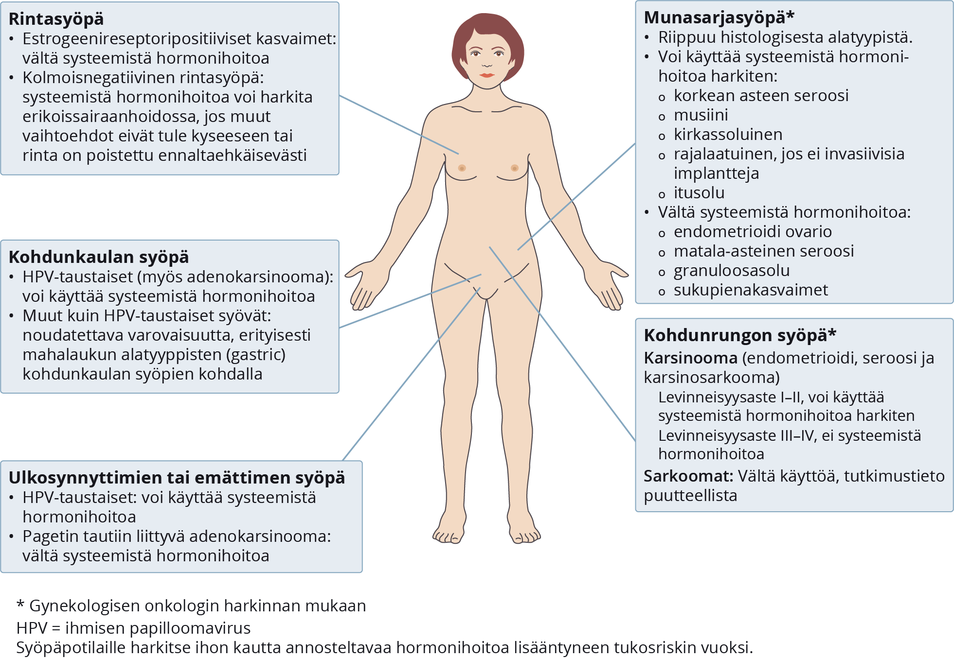
Vaihdevuosien systeemisen hormonihoidon käyttö gynekologisen syövän sairastaneilla
Lähteet:
Hickey M, Basu P, Sassarini J ym. Managing menopause after cancer. Lancet 2024;403:984-996 PubMed
FINGOG-työryhmä. Gynekologisten syöpien Kelpo hoito -suositus https://gynekologiyhdistys.fi/pienryhmat/
onkologia/fingog-kelpohoito/

Slide 23
Sydän- ja verisuonitautiriski ja rintasyövän sukuhistoria
Vaihdevuosien hoidon valinnassa selvitetään myös sydän- ja verisuonitautiriski (ks. dia 24) ja rintasyövän sukuhistoria (ks. dia 25).
Ensisijaista on hoitaa sydän- ja verisuonitautiriski pienemmäksi, minkä jälkeen hormonihoitoa voidaan harkita uudelleen.
Mikäli potilaalla epäillään periytyvää rintasyöpäalttiutta (esimerkiksi BRCA), potilas ohjataan erikoissairaanhoidon konsultaatioon, eikä hänelle aloiteta systeemistä hormonihoitoa ilman gynekologin konsultaatiota.
Mikäli periytyvää rintasyöpäalttiutta ei epäillä, eivät yksittäiset rintasyöpätapaukset suvussa ole este systeemisen hormonihoidon aloitukselle.

Slide 24
Sydän- ja verisuonitautiriskin vaikutus vaihdevuosien hormonihoidon aloitukseen
Kardiovaskulaaririskiluokka | Vaikutus hormonihoidon valintaan
Pieni tai kohtalainen riski (Score < 5 % tai FINRISKI < 10 %) | Mitä tahansa systeemistä tai emättimen paikallista hormonihoitoa voidaan käyttää.
Suuri riski (Score 5–9,9 % tai FINRISKI 10–14,9 %) | Mikäli systeemistä hormonihoitoa tarvitaan, käytetään ihon kautta annosteltavaa hormonihoitoa. Paikallista emättimen hormonihoitoa voidaan käyttää.
Erittäin suuri riski (Score ≥ 10 % tai FINRISKI ≥ 15 %) | Vain paikallista emättimen hormonihoitoa voidaan käyttää.
FINRISKI-laskuri, SCORE-laskuri

Slide 25
Milloin tulee epäillä perinnöllistä rintasyöpää?
Perinnöllistä rintasyöpää tulee epäillä, jos potilaalla on anamneesissa seuraavia tekijöitä:
vähintään kolme rintasyöpä- ja/tai munasarjasyöpää lähisuvussa, joista ainakin yksi
alle 50-vuotiaana
rinta- ja munasarjasyöpä samalla potilaalla
miehen rintasyöpä
vähintään kaksi munasarjasyöpää lähisuvussa
suvussa on ollut rinta- ja munasarjasyövän lisäksi muita syöpiä erityisen nuorella iällä
potilaalla itsellään tai hänen suvussaan on todettu suuren tai keskisuuren rintasyöpäriskin geenin patogeeninen variantti.

Slide 26
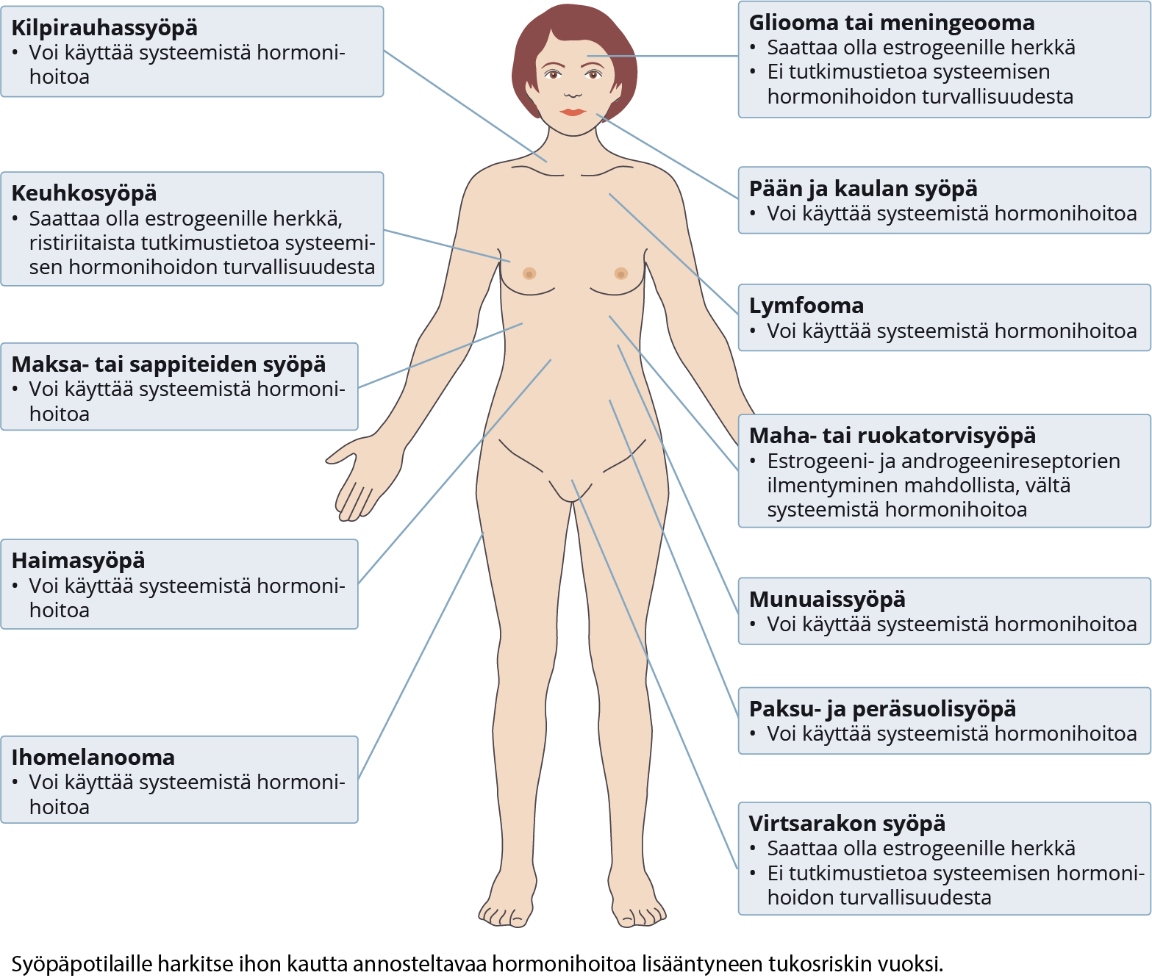
Vaihdevuosien systeemisen hormoni-hoidon käyttö muun kuin gynekologisen syövän sairastaneilla
Lähde: Hickey M, Basu P, Sassarini J ym. Managing menopause after cancer. Lancet 2024;403:984-996 PubMed

Slide 27
Systeemisen hormonihoidon seuranta
Suositus: Vaihdevuosien systeemistä hormonihoitoa käyttävälle potilaalle suosittelemme seurantakontaktia vähintään kahden vuoden välein ja tarvittaessa oireperusteisesti. Kliininen tutkimus suunnataan oireperusteisesti.
  Potilaalle tulee tarjota mahdollisuus olla yhteydessä hoitavaan tahoon, mikäli oireet eivät ole helpottaneet tai esiintyy haittavaikutuksia.
Systeemistä hormonihoitoa käyttävän potilaan seurannassa on keskeistä:
  hormonihoidon vasta-aiheiden tunnistaminen
  mammografiaseulontatutkimuksiin osallistumisen tarkistaminen
  sydän- ja verisuonitautiriskin arvioiminen.
Seurantakontaktissa arvioitavat asiat esitetään dioilla 28 ja 29.

Slide 28
Vaihdevuosien systeemisen hormonihoidon seurantakontaktin ja reseptin uusinnan tarkistuslista 1(2)
Hoitovaste ja mahdolliset haittavaikutukset
Onko ilmaantunut riskitekijöitä tai sairauksia, jotka ovat vasta-aiheita hormonihoidolle, kuten
  ylimääräinen verinen vuoto jaksoittaisen hoidon aikana
  verinen vuoto vuodottoman hoidon aikana
  sairastettu laskimotukos tai sydäntapahtuma
  aivoinfarkti, TIA tai uusi tai pahentunut migreeni.
Sydän- ja verisuonisairauksien kokonaisriskin kartoitus (esim. uusi Finriski kliinisen harkinnan mukaan tarvittaessa)
  erityisen suuri sydän- ja verisuonisairauksien riski (vasta-aihe hormonihoidolle)
  suuri sydän- ja verisuonisairauksien riski (siirryttävä ihon kautta annosteluun),
  ks. dia 24.

Slide 29
Vaihdevuosien systeemisen hormonihoidon seurantakontaktin ja reseptin uusinnan tarkistuslista 2(2)
Mahdollisen seulontamammografian toteutuminen
Annostelureitti (onko tarvetta siirtyä ihon kautta annosteltavaan valmisteeseen?)*
Annoksen suuruus (onko annos sopiva?)*
Progestiinin annostelu (onko esim. käytössä olevan hormonikierukan teho riittävä tai pitääkö muuttaa valmistetta?) Levonorgestreelikierukan (52 mg) virallinen käyttöaika hormonihoidossa on viisi vuotta.*
Gynekologinen tutkimus ja muu kliininen tutkimus tarvittaessa (jos oireita)
Hoidon keston tarkistus
* Ks. Suosituksen lisätietoartikkeli Käytännön ohjeita vaihdevuosien systeemisen hormonihoidon toteutukseen ja ongelmatilanteisiin.

Slide 30
Systeemisen hormonihoidon kesto ja lopetus
Suositus: Vaihdevuosien systeemisen hormonihoidon kestolle ei ole ehdotonta ylärajaa, mutta hoidossa pyritään rajalliseen kestoon, joka määräytyy yksilöllisesti vaihdevuosioireiden esiintymisen perusteella.
Hoidon lopettamisesta tai jatkamisesta keskustellaan aina seurantakontaktien yhteydessä.
Hormonihoidon lopettamiseen tai annoksen pienentämiseen pyritään viimeistään, kun potilas on yli 60-vuotias tai menopaussista on yli 10 vuotta, kuitenkin huomioiden yksilölliset toiveet.
  Estrogeeni- ja progestiiniyhdistelmähoidon pitkäaikainen käyttö lisää rintasyöpäriskiä kumulatiivisesti.
Potilas voi päättää itse, lopettaako hoidon kerralla vai asteittain.

Slide 31
Urogenitaalioireiden hoito
Suositus: Vaihdevuosien urogenitaalioireiden hoidossa emättimeen annosteltava paikallishoitovalmiste on ensisijainen hoitomuoto.
Emättimen paikallishoito estrogeenilla (estradioli ja estrioli) (A) ja dehydroepiandrosteronilla (prasteroni) (C), lievittää tehokkaasti urogenitaalioireita ja estää virtsatieinfektioita (B).
Rintasyöpäpotilas voi käyttää emättimen paikallisestrogeenia (C).
Paikallista hormonihoitoa voidaan käyttää myös systeemisen hormonihoidon rinnalla.
Hormonittomia paikallishoitoja voidaan käyttää yksin tai yhdessä hormonaalisten valmisteiden kanssa.

Slide 32
Vaihdevuosien hormonittomat lääkehoitovalmisteet
Suositus: Mikäli vaihdevuosioireinen potilas ei halua vaihdevuosien systeemistä hormonihoitoa tai hänelle ei vasta-aiheiden vuoksi voida sitä perusterveydenhuollossa aloittaa, voidaan oireita hoitaa hormonittomilla lääkehoitovalmisteilla.
Muun muassa neurokiniinireseptorinsalpaajilla ja pieniannoksisilla masennuslääkkeillä (SSRI/SNRI) on jonkin verran tehoa vasomotorisiin oireisiin ja uniongelmiin (B).
Fetsolinetantti vähentää keskivaikeiden ja vaikeiden kuumien aaltojen määrää (B).

Slide 33
Elintapojen vaikutus vaihdevuosioireisiin
Suositus: Terveyttä edistävän ravitsemuksen, liikunnan ja päihteettömyyden terveyshyödyt ovat kiistattomia myös vaihdevuosi-iässä.
Liikunnan ja ravitsemuksen merkityksestä vaihdevuosioireiden lievittymisessä on kuitenkin ristiriitaista tutkimustietoa.
Liikuntamäärän lisääminen vaihdevuosien aikana on yhteydessä parempaan elämänlaatuun, unenlaatuun ja työkykyyn.
Vaihdevuosioireiden helpottamiseen ei suositella ravintolisiä, kuten kasviestrogeeneja (C) tai tähkäkimikkiä (C).
Terveyttä edistävä ravitsemus tukee painonhallintaa ja auttaa ylläpitämään sydän- ja valtimoterveyden sekä toimintakyvyn kannalta optimaalisempaa kehonkoostumusta.
  Parhaat tulokset saadaan, kun yhdistetään ravitsemus- ja liikuntainterventiot.

Slide 34
Hoidon porrastus
Vaihdevuosiin perehtyneen lääkärin toimesta perusterveydenhuollossa ja työterveyshuollossa ilman gynekologin konsultaatiota hoidetaan
yli 40-vuotiaan potilaan tyypillisten vaihdevuosioireiden hoidon aloitus ja seuranta.
Gynekologia konsultoidaan, kun
oireita tai haittavaikutuksia ei saada hallintaan
systeemisen hormonihoidon aloitukselle perusterveydenhuollossa on vasta-aihe, mutta potilaan oireet ovat vaikeita eivätkä ne ole helpotettavissa elintapamuutoksilla ja hormonittomilla lääkehoitovalmisteilla
vasta-aiheissa on epäselvyyttä.

Slide 35
Suomalaisen Lääkäriseuran Duodecimin, Suomen Gynekologi-yhdistys ry:n ja Suomen Menopaussitutkimusseura ry:n asettama työryhmä
Puheenjohtaja:
Marjo Tuppurainen, LT, professori, naistentautien ja synnytysten ja gynekologisen sädehoidon erikoislääkäri, ylilääkäri; Pohjois-Savon hyvinvointialue, KYS Naistenkeskus ja Itä-Suomen yliopisto
Kokoava kirjoittaja:
Ilona Mikkola, LT, dosentti, yleislääketieteen erikoislääkäri, toimituspäällikkö ja terveyskeskuslääkäri; Suomalainen Lääkäriseura Duodecim ja Lapin hyvinvointialue, Käypä hoito -toimittaja
Jäsenet:
Oili Junttila, LL, yleislääketieteen erikoislääkäri, apulaisylilääkäri, koulutusapulaisylilääkäri; Pohjois-Pohjanmaan hyvinvointialue
Eija Laakkonen, FT, dosentti, apulaisprofessori (translationaalinen liikunta- ja terveystutkimus); Gerontologian tutkimuskeskus ja liikuntatieteellinen tiedekunta, Jyväskylän yliopisto
Niina Matikainen, LKT, dosentti, endokrinologian ja sisätautien erikoislääkäri, vs. ylilääkäri; endokrinologia, Vatsakeskus, HUS ja Helsingin yliopisto
Päivi Polo, LT, synnytys- ja naistentautiopin professori, naistentautien ja synnytysten erikoislääkäri, unilääketieteen erikoisasiantuntija; Turun yliopisto ja TYKS naistenklinikka
Huom. jatkuu

Slide 36
Jäsenet (jatkoa edellisestä):
Hanna Savolainen-Peltonen, LT, dosentti, naistentautien ja synnytysten erikoislääkäri, lisääntymislääketieteen lisäkoulutus, eMBA, osastonylilääkäri; HUS Naistentaudit ja synnytykset, lisääntymislääketieteen yksikkö
Ursula Schwab, FT, professori (ravitsemusterapia); Itä-Suomen yliopisto, lääketieteen laitos, kansanterveystieteen ja kliinisen ravitsemustieteen yksikkö ja Pohjois-Savon hyvinvointialue, KYS Medisiininen keskus, endokrinologian ja kliinisen ravitsemuksen poliklinikka
Kaisa Sotamaa, LL, yleislääketieteen erikoislääkäri, alueellinen vastaava lääkäri; Terveystalo Länsi-Uusimaa
Pauliina Tuomikoski, LKT, kokeellisen naistentauti- ja synnytysopin dosentti, naistentautien ja synnytysten erikoislääkäri; Eiran lääkäriasema, Helsinki
Marianne Töyrylä, LL, työterveyshuollon erikoislääkäri, työterveysjohtaja ja ylilääkäri; Espoon kaupunki työterveyspalvelut
Luentomateriaalin on laatinut oppimateriaali- ja kuvatoimittaja Tiina Tala, Käypä hoito ja
sen ovat tarkastaneet työryhmästä Ilona Mikkola ja Marjo Tuppurainen.

Slide 37
Lisää aiheesta
Käypä hoito -suosituksessa
Vaihdevuodet
Linkki suositukseen

